Slide 1
Shopventure
A te bevásárlóközpontod
E
Készítette
Agócs Armand, Csizmadia Bence, Gellén László Dávid
1

Slide 2


Mi volt a terv?
E
Szerettünk volna alkotni egy játékot amivel átélhetünk egy valódi munkát. A bevásárlóközpont irányítása nagyon izgalmasnak tűnik, emiatt ezt a szerepkört választottuk játékunkhoz. Tudtuk, hogy ehhez kell egy jó rendszer, emiatt megbízható eszközöket használtunk főleg a pénzrendszer miatt.
2

Slide 3

E
Játék
A játékot Godot játékmotorral kezdtük el, mivel ez egy tökéletes engine 2D-s fejlesztésre és a nyelve is (GDScript) is megfelelőnek bizonyult.
Weboldal
Hogy könnyedén kezeljük az adatokat és dinamikusan tudjunk dolgozni így Next.js-t választottunk, User Interface pedig ChakraUI lett.
Adatbázis
A weboldal és játék összekapcsolására a legalkalmasabb adatbázis a Supabase volt, így azzal valósítottuk meg a kapcsolatot.
Megvalósítás
3

Slide 4

E
Problémák és megoldások
Biztonság
Kezelése
Számunkra fontos volt a felhasználók biztonsága, így megoldást kellett találjunk arra, hogy felhasználóinknak ne kelljen ezzel törődnie. Szerencsére a Supabase egy nagyon biztonságos adatbázisnak bizonyult, így ezt a problémát teljesen eltudtuk hárítani.
Adatok
mentése
Ha a felhasználó elveszíti mentését akkor újra kell kezdenie a játékot, viszont mi megoldottuk, hogy mindent a felhőben tároljunk így felhasználóinknak nem kell aggódnia a mentésről, mivel minden felhőben van tárolva.
4

Slide 5

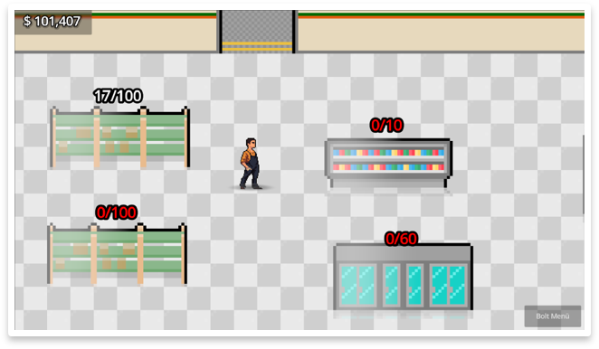
E
Részletesebben a játékról
Miről szól
Üzemeltesd és fejleszd saját boltodat: töltsd fel a polcokat különféle termékekkel, rendezd át az üzleted, szolgáld ki a változatos vásárlókat, és használd fel a bevételeidet új polcokra, fejlesztésekre és beruházásokra!
5

Slide 6
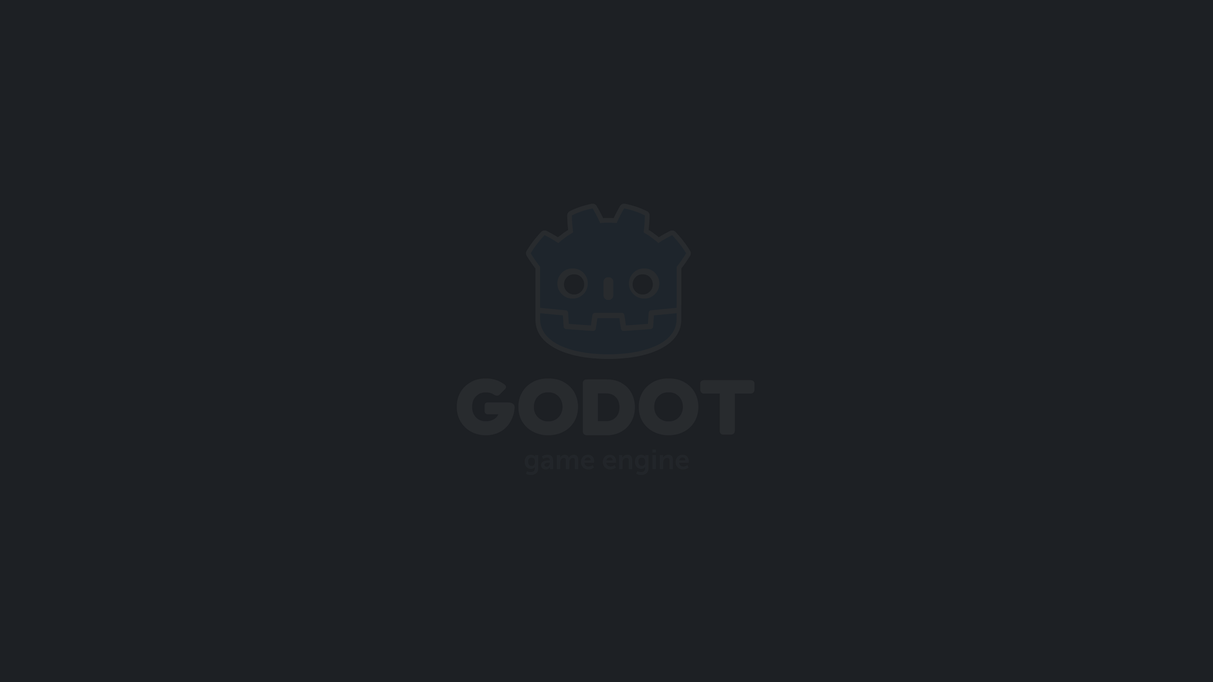
E
️ Modern Játékmotor
A játék a Godot 4.3-ra épül, GDScript nyelven. A node-alapú rendszer gyors fejlesztést és rugalmas működést tesz lehetővé, tökéletes 2D szimulációnkoz.
Valós idejű Adatkapcsolat
Technológia
A játék a Supabase REST API-ján keresztül kommunikál. Valós idejű adatküldés, biztonságos tokenes hozzáférés és közvetlen kapcsolat a felhőalapú adatbázissal.
ismertetése
6

Slide 7

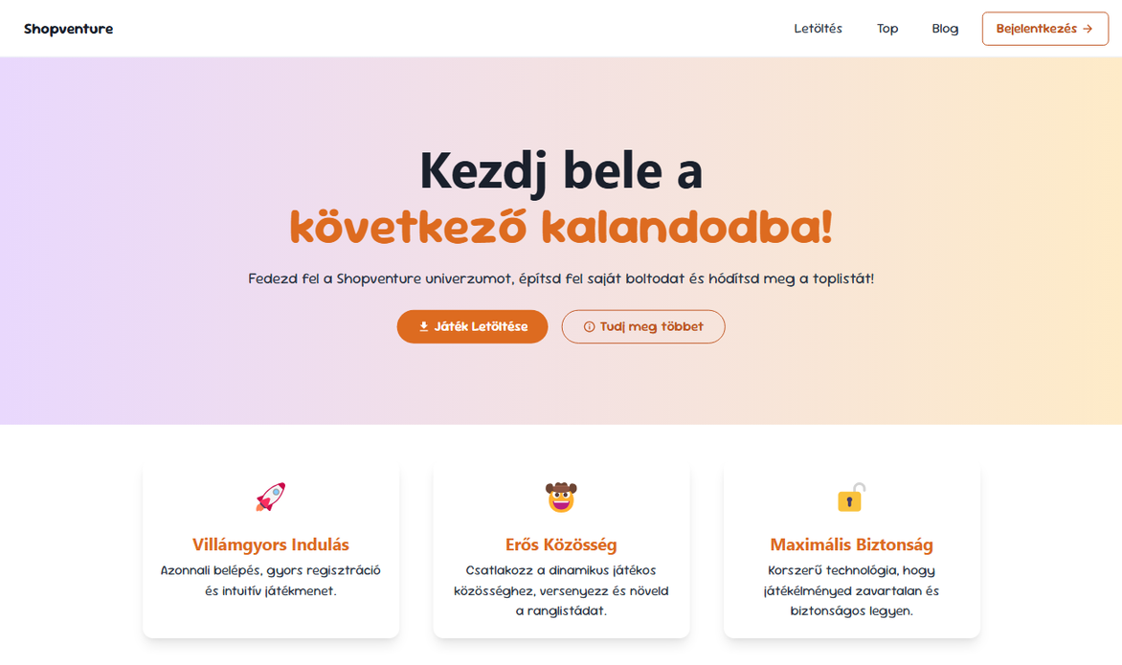
Webes megoldás
E
E
A Next.js alapú weboldal reszponzív felülettel, valós idejű statisztikákkal és Supabase adatkapcsolattal támogatja a játékot, közösségi funkciókkal és felhasználói visszajelzésekkel kiegészítve.
7

Slide 8
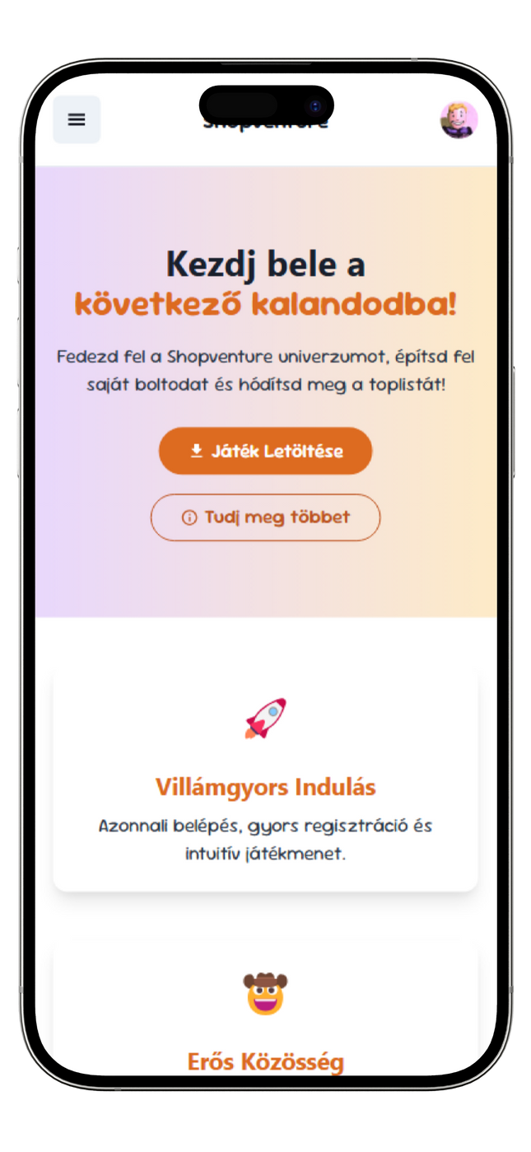

Biztonság és rugalmasság
A felhasználói adatok Encryptelve vannak és valós idejű kapcsolat van az oldal és az adatbázis között.
Felhasználói beállítások
E
Felhasználóink adataikat bármikor modosíthatják weboldalunkon keresztül amikor csak akarják.
Teljes reszponzivitás
Oldalunk kompatibilis bármilyen rendszerrel és képernyőaránnyal, emiatt teljesen reszponzív.
Funkcionalitás
8

Slide 9



E
Összegezve
Megoldásközpontú fejlesztés
Minden technikai kihívást önállóan kezeltünk, a játék és weboldal teljes integrációjától az adatbázis-kapcsolatig.
Tapasztalatszerzés és fejlődés
A projekt során mélyebb tapasztalatot szereztünk játékfejlesztésben, valós idejű rendszerekben és modern webes technológiákban.
9

Slide 10

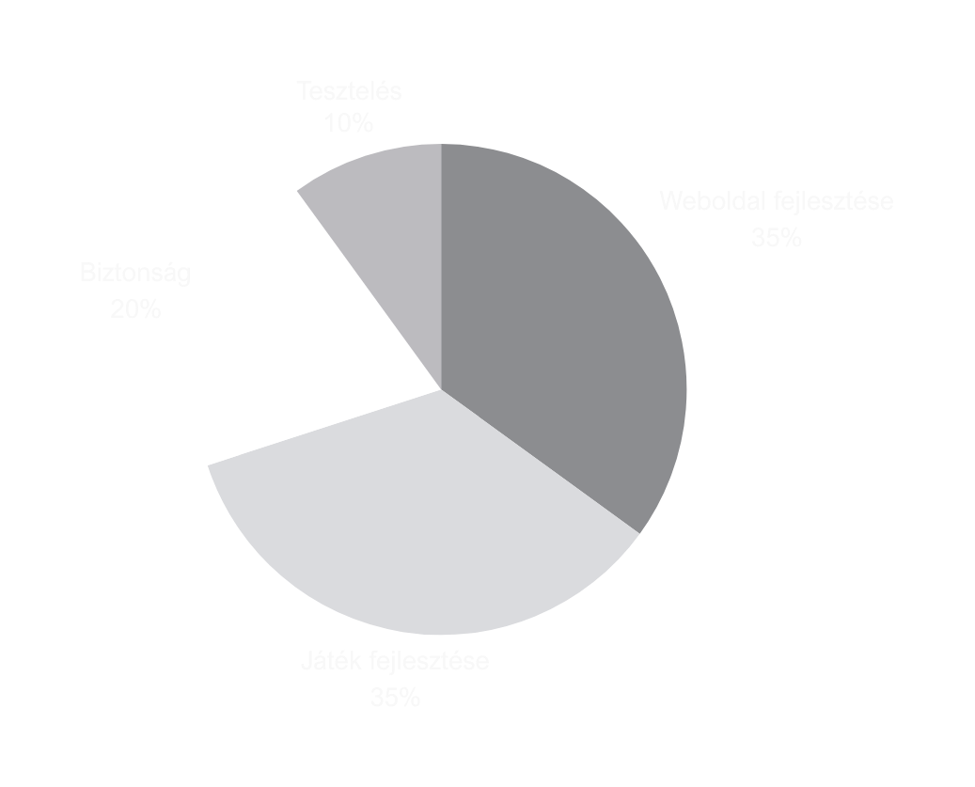
E
Időbeosztás
10

Slide 11





Csapatunk
AGÓCS ARMAND
BOLT FEJLESZTÉSE
CSIZMADIA BENCE
E
JÁTÉK FEJLESZTÉSE
GELLÉN LÁSZLÓ DÁVID
WEBOLDAL FEJLESZTÉSE
11

Slide 12

Shopventure
Köszönjük a figyelmet!
E
Előadta
Agócs Armand, Csizmadia Bence, Gellén László Dávid
12

